Slide 1

Аналитик данных
Выполнил работу Романов Д.А.
Кишинька Н.А. Черноусов М.К.
Принял Короленко В.В.

Slide 2
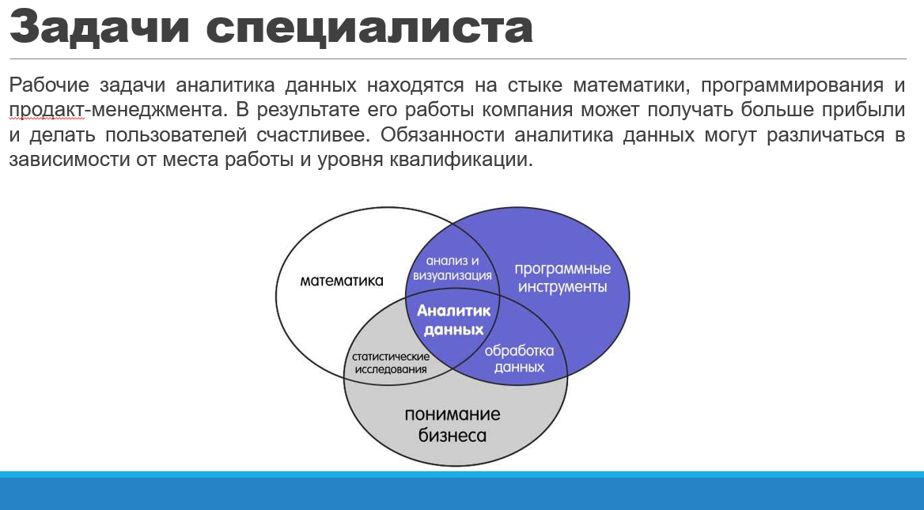

Slide 3
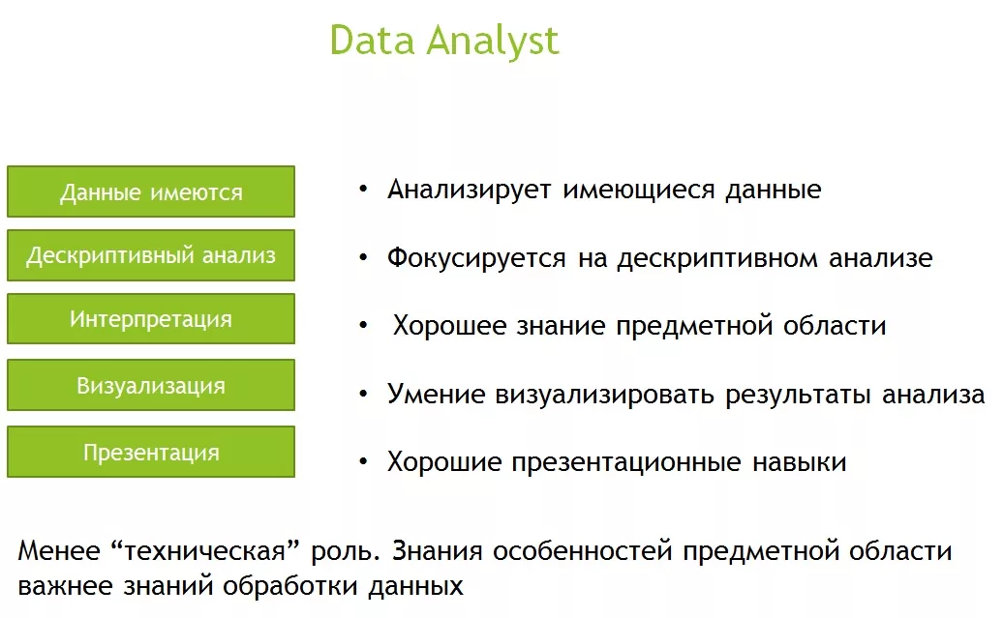

Slide 4
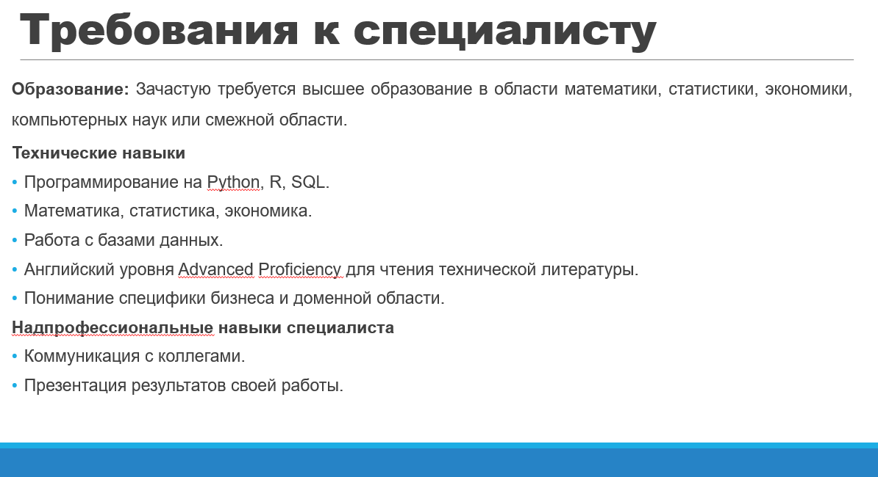

Slide 5
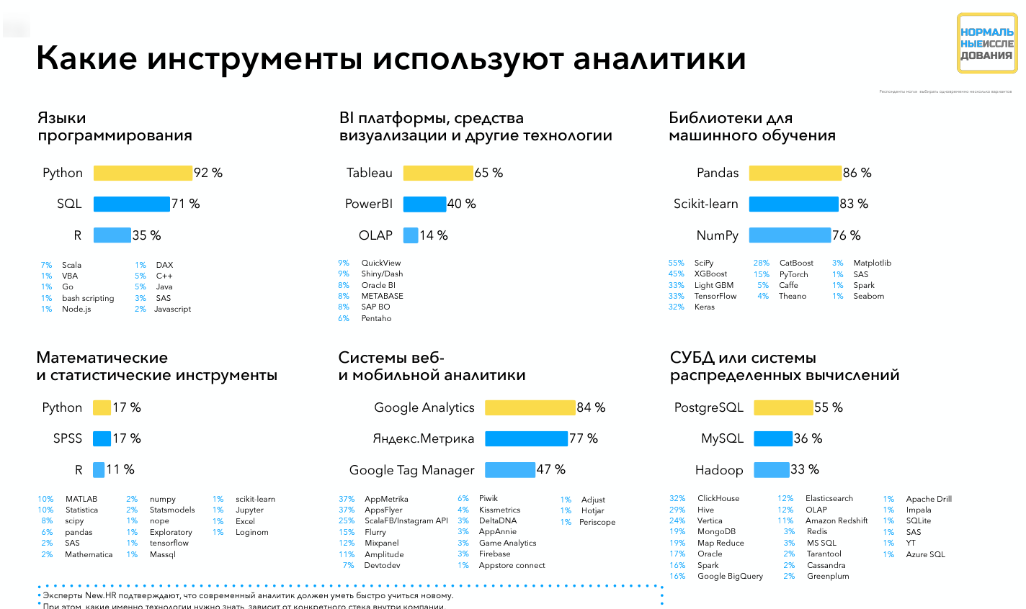

Slide 6
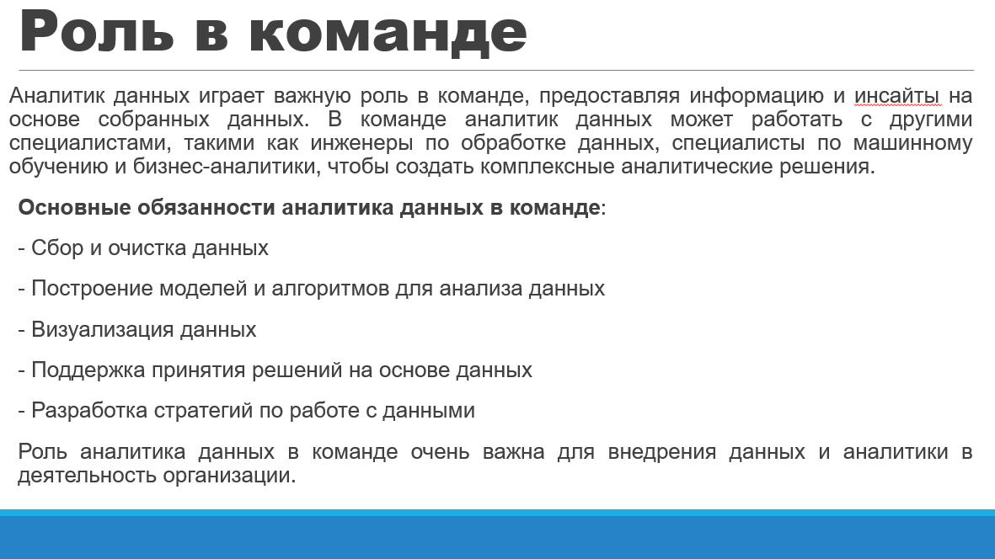

Slide 7
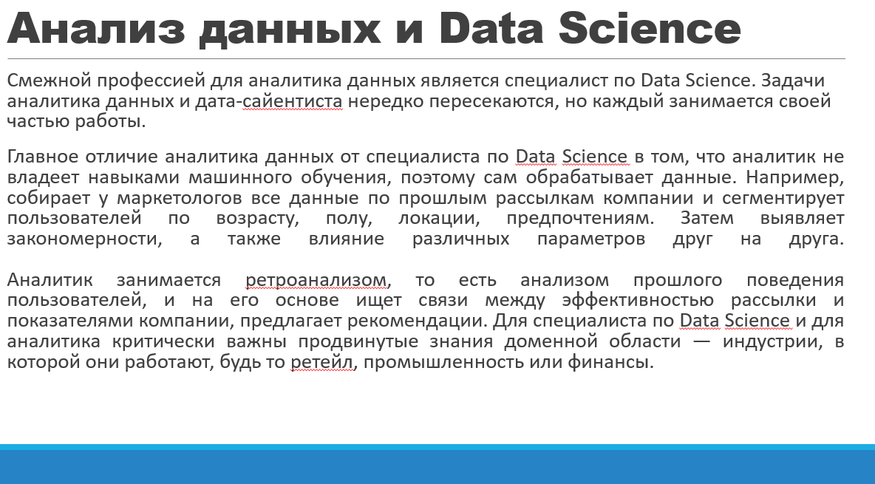

Slide 8
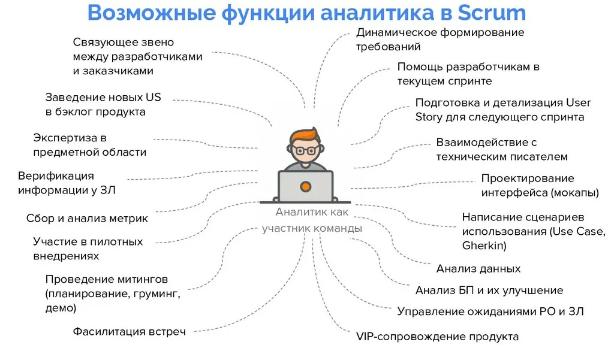

Slide 9
